Slide 1

ROS2 온라인 스터디
ROS2 의 시간, 폴더, 빌드

Slide 2
오늘의 학습 주제
1
ROS2 의 시간
2
ROS2 의 파일 시스템
ROS2 의 빌드 시스템과 빌드 툴
ROS2 의 패키지 파일
QnA

Slide 3
오늘의 학습 주제
1
ROS2 의 시간
개요
ROS 에서 시간이 중요한 이유
ROS 에서 퍼블리시되는 토픽들은 비 동기적으로 작동.
각각의 노드에서 퍼블리시되는 토픽을 동기화 시킬 필요가 있음
모든 토픽에 시간이 저장될 경우 해당 시간 데이터를 이용하여 동기화 가능
노드 내에서 시간을 사용해야 하는 경우
필터, 제어기 등의 경우 시간이 매우 중요
데이터의 로깅 및 가시화에서도 시간은 필수적
2
ROS2 의 파일 시스템
ROS2 의 빌드
시스템과 빌드 툴
ROS2 의 패키지 파일
QnA

Slide 4
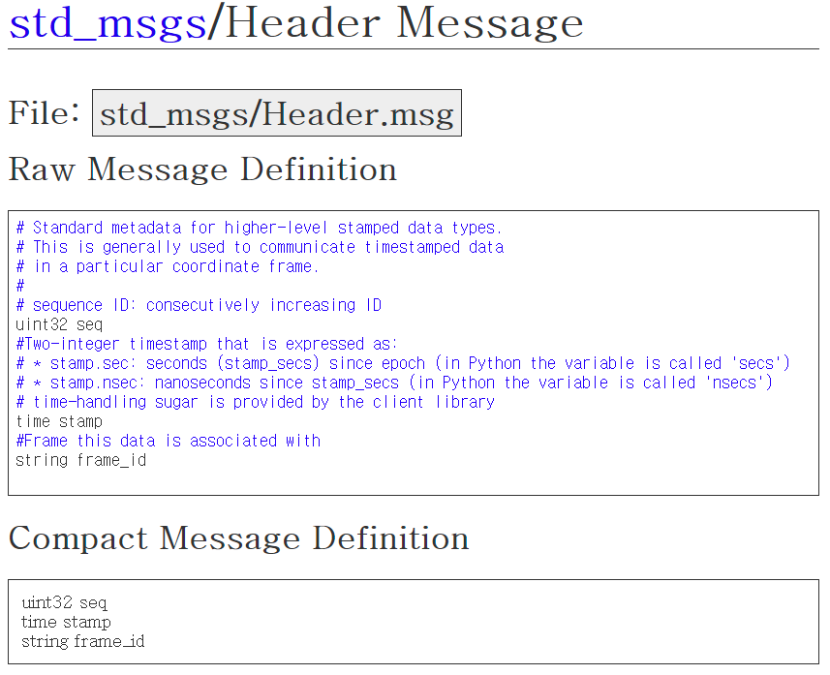
오늘의 학습 주제
1
ROS2 의 시간
개요
헤더 메시지 구성
2
ROS2 의 파일 시스템
시퀀스 : 토픽의
발행 순번을 저장
ROS2 의 빌드
시스템과 빌드 툴
타임스템프 : 토픽의
발행 시간을 저장
1
ROS2 의 패키지 파일
2
프레임 id : (센서와 관련된)
TF 프레임 id 를 저장
QnA

Slide 5
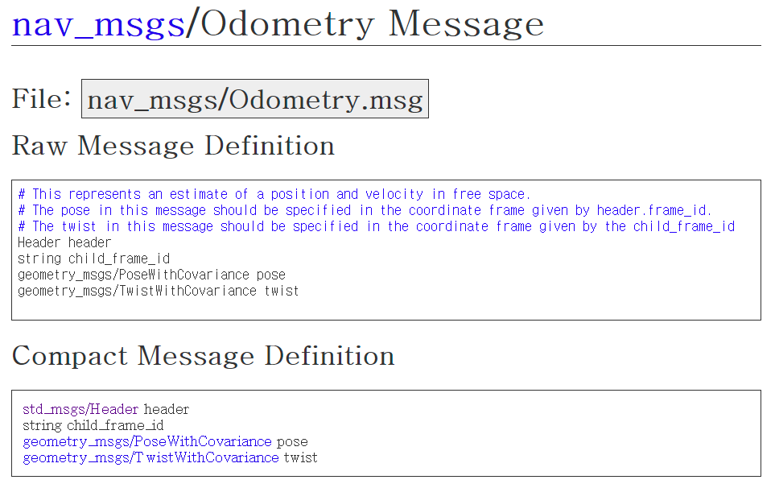
오늘의 학습 주제
1
ROS2 의 시간
개요
헤더 메시지 구성
2
ROS2 의 파일 시스템
ROS2 의 빌드
시스템과 빌드 툴
1
ROS2 의 패키지 파일
QnA
2

Slide 6



오늘의 학습 주제
1
ROS2 의 시간
SYSTEM TIME과 ROS TIME
SYSTEM TIME 이란?
SYSTEM TIME 은 컴퓨터 자체가 가지고 있는 시간을 뜻함
칩 내부 또는 회로내의 RC회로 또는 크리스탈로 부터 제공
일정 Hz의 클럭을 카운트하여 시간을 계산
SYSTEM TIME 은 시간 서버와 동기화를 수행함
정확한 시간계산, 컴퓨터 시간 동기화 등 여러가지 이유로 시간을 동기화
이때문에 시간이 거꾸로 갈 수 있음
2
ROS2 의 파일 시스템
ROS2 의 빌드
시스템과 빌드 툴
ROS2 의 패키지 파일
QnA
SYSTEM CLOCK
서버와 동기화
크리스탈, RC클럭
컴퓨터
서버

Slide 7


오늘의 학습 주제
1
ROS2 의 시간
SYSTEM TIME과 ROS TIME
ROS TIME 이란?
시뮬레이션 환경을 위한 시간
ROS TIME 은 use_sim_time 파라미터를 사용하여 설정
us_sim_time 이 true 인 경우 /clock 토픽 (시뮬레이션으로 부터 제공)을 서브스라이브 하기전까지 시간이 0으로 초기화
즉 시뮬레이션의 시작시간에 맞추어 노드를 사용할 수 있음
2
ROS2 의 파일 시스템
ROS2 의 빌드
시스템과 빌드 툴
ROS2 의 패키지 파일
QnA
/Clock 토픽
시뮬레이션
노드

Slide 8
오늘의 학습 주제
1
ROS2 의 시간
SYSTEM TIME과 ROS TIME
STADY TIME
SYSTEM TIME과 유사하지만 동기화가 없다
STADY TIME 은 SYSTEM TIME과 같이 컴퓨터 내부의 클럭을 이용한 시간
그러나 SYSTEM TIME과 다르게 계속 증가하는 시간임
동기화가 없기에 타이머 등에 적합하나 알람 기능과 같이 동기화된 시간을 사용할때는 불리
2
ROS2 의 파일 시스템
ROS2 의 빌드
시스템과 빌드 툴
ROS2 의 패키지 파일
QnA
SYSTEM CLOCK
서버와 동기화
크리스탈, RC클럭
컴퓨터
서버

Slide 9
오늘의 학습 주제
1
ROS2 의 시간
시간관련 API
Time, Duration 그리고 Rate
Time 클래스
시간을 다룰 수 있는 오퍼레이터를 제공
결과를 nanoseconds, seconds 로 반환 (nanoseconds 는 unsigned int 형, seconds 는 double 형)
if ((now - past).nanoseconds() * 1e-9 > 5) {
RCLCPP_INFO(node->get_logger(), “Over 6 seconds!”);
past = node -> now();
}
rclcpp::Time now = node->now();
2
ROS2 의 파일 시스템
ROS2 의 빌드
시스템과 빌드 툴
ROS2 의 패키지 파일
QnA

Slide 10
오늘의 학습 주제
1
ROS2 의 시간
시간관련 API
Time, Duration 그리고 Rate
Duration 클래스
순간의 시간이 아닌 기간(3시간 후, 1시간 전) 등을 다룰 수 있는 오퍼레이터 제공
앞의 Time 클래스와 연산이 가능
Time 과의 연산을 통해 해당 시간 전, 후를 다룰 수 있음
rclcpp::Duration duration(1, 0);
msg.stamp = now + duration;
time_publisher->publish(msg);
2
ROS2 의 파일 시스템
ROS2 의 빌드
시스템과 빌드 툴
ROS2 의 패키지 파일
QnA

Slide 11
오늘의 학습 주제
1
ROS2 의 시간
시간관련 API
Time, Duration 그리고 Rate
Rate 클래스
Rate 클래스는 Time및 Duration과 달리 일정 헤르츠의 주기를 표현
Rate 클래스는 System time 을 사용하며 WallRate 클래스는 Steady Clock을 사용
ROS2 는 별도의 Timer 콜백을 지원, while 문과 Rate 의 조합보다 Timer 콜백 사용을 추천(ROS1 도 Timer 콜백이 있음)
rclcpp::WallRate loop_rate(1);
while (rclcpp::ok()) {
(생략)
loop_rate.sleep();
}
2
ROS2 의 파일 시스템
ROS2 의 빌드
시스템과 빌드 툴
ROS2 의 패키지 파일
QnA

Slide 12
오늘의 학습 주제
1
ROS2 의 시간
2
ROS2 의 파일 시스템
개요
ROS 의 설치, 환경설정, 노드 작성 등을 위해 반드시 알아야 할 사항
파일 시스템을 알아야 뭐든 할 수 있다
노드의 주요 코드(include, src, launch etc) 의 저장 위치를 알아야 수정 또는 작성이 가능
파일관리가 제대로 되지 않으면 차후에 문제가 생겼을 경우 해결이 매우 힘들어짐
3
ROS2 의 빌드
시스템과 빌드 툴
4
ROS2 의 패키지 파일
5
QnA

Slide 13
오늘의 학습 주제
1
ROS2 의 시간
2
ROS2 의 파일 시스템
패키지와 메타패키지, 바이너리 그리고 소스
패키지와 메타패키지
패키지란?
패키지란 ROS2 에서 소프트웨어 구성을 위한 기본 단위
패키지는 최소한 하나 이상의 노드로 구성
메타패키지란?
메타패키지는 패키지를 모아놓은 패키지의 집합
메타패키지를 구성하는 각각의 패키지들은 각자 패키지를 구성하는 요소를 가짐
3
ROS2 의 빌드
시스템과 빌드 툴
4
ROS2 의 패키지 파일
5
QnA

Slide 14


오늘의 학습 주제
1
ROS2 의 시간
2
ROS2 의 파일 시스템
패키지와 메타패키지, 바이너리 그리고 소스
패키지와 메타패키지
메타패키지
패키지 1
3
ROS2 의 빌드
시스템과 빌드 툴
패키지 구성 파일(CMAKE List.. etc)
4
ROS2 의 패키지 파일
패키지 2
5
QnA
패키지 구성 파일

Slide 15

오늘의 학습 주제
1
ROS2 의 시간
2
ROS2 의 파일 시스템
패키지와 메타패키지, 바이너리 그리고 소스
바이너리 설치와 소스 설치의 차이
바이너리?
바이너리란 2진수 형태로 저장되는 파일로써 다양한 용도가 있으나 바이너리 설치에서는 컴파일이 완료된 파일들을 뜻함
즉 바이너리 설치 시 별도의 컴파일 과정이 필요하지 않음
컴파일 과정이 필요없다는 장점이 있으나 수정이 불가능
바이너리 설치는 /opt/ros/foxy(ros2 버전) 내에 설치
바이너리 설치는 sudo apt install [패키지 이름] 으로 설치가능
3
ROS2 의 빌드
시스템과 빌드 툴
4
ROS2 의 패키지 파일
5
QnA
소스파일
컴파일러
바이너리파일

Slide 16

오늘의 학습 주제
1
ROS2 의 시간
2
ROS2 의 파일 시스템
패키지와 메타패키지, 바이너리 그리고 소스
바이너리 설치와 소스 설치의 차이
소스?
소스 설치는 사용자의 작업 폴더(workspace) 에 리포지토리(소스파일 etc)를복사한 후 빌드하여 설치하는 방법
소스 파일이 작업 폴더 내에 있기 때문에 수정이 가능함
주로 git clone [리포지토리 주소] 의 명령어를 통하여 설치
3
ROS2 의 빌드
시스템과 빌드 툴
4
ROS2 의 패키지 파일
5
QnA
git hub
작업공간
컴파일러

Slide 17
오늘의 학습 주제
1
ROS2 의 시간
2
ROS2 의 파일 시스템
설치폴더와 작업폴더(workspace)
기본 설치 폴더 구조
/
/ 는 리눅스 시스템의 최상위 디렉토리
opt
opt 는 응용 프로그램이 설치되는 디렉토리
3
ROS2 의 빌드
시스템과 빌드 툴
ros
4
ROS2 의 패키지 파일
foxy
5
QnA

Slide 18
오늘의 학습 주제
1
ROS2 의 시간
2
ROS2 의 파일 시스템
설치폴더와 작업폴더(workspace)
기본 설치 폴더 구조
foxy
bin
실행 가능한 바이너리 파일
share
패키지의 빌드, 환경설정 파일
3
ROS2 의 빌드
시스템과 빌드 툴
cmake
빌드 설정 파일
local_setup.*
환경설정 파일
4
ROS2 의 패키지 파일
include
헤더 파일
setup.*
환경설정 파일
5
QnA
lib
라이브러리 파일
opt
기타 의존 패키지

Slide 19

오늘의 학습 주제
1
ROS2 의 시간
2
ROS2 의 파일 시스템
설치폴더와 작업폴더(workspace)
작업 폴더 구조
사용자 이름
~/ 는 home/[사용자 이름] 을 나타냄
robot_ws
workspace 이름은 사용자 지정임
3
ROS2 의 빌드
시스템과 빌드 툴
src
4
ROS2 의 패키지 파일
$$⋮$$
5
QnA

Slide 20
오늘의 학습 주제
1
ROS2 의 시간
2
ROS2 의 파일 시스템
설치폴더와 작업폴더(workspace)
작업 폴더 구조
robot_ws
src
사용자 패키지용 폴더
3
ROS2 의 빌드
시스템과 빌드 툴
build
빌드 설정 파일용 폴더
4
ROS2 의 패키지 파일
log
빌드 로깅 파일용 폴더
5
QnA
msg, srv, action 헤더 파일과 사용자 패키지 라이브러리
,실행 파일용 폴더
install

Slide 21
오늘의 학습 주제
1
ROS2 의 시간
2
ROS2 의 파일 시스템
설치폴더와 작업폴더(workspace)
작업 폴더 구조
src
src
C/C++ 코드용 폴더
3
ROS2 의 빌드
시스템과 빌드 툴
include
C/C++ 헤더 파일용 폴더(각 패키지 이름별 폴더로 헤더를 구분함)
4
ROS2 의 패키지 파일
param
파라미터 파일용 폴더
5
QnA
launch
roslaunch 에 사용되는 launch 파일용 폴더
패키지_폴더
파이썬 코드용 폴더(패키지 이름으로 폴더를 생성한 경우)

Slide 22
오늘의 학습 주제
1
ROS2 의 시간
2
ROS2 의 파일 시스템
설치폴더와 작업폴더(workspace)
작업 폴더 구조
src
test
테스트 코드 및 테스트 데이터용 폴더
3
ROS2 의 빌드
시스템과 빌드 툴
msg
메시지 파일용 폴더
4
ROS2 의 패키지 파일
srv
서비스 파일용 폴더
5
QnA
action
액션 파일용 폴더
doc
문서용 폴더

Slide 23
오늘의 학습 주제
1
ROS2 의 시간
2
ROS2 의 파일 시스템
설치폴더와 작업폴더(workspace)
작업 폴더 구조
src
package.xml
패키지 설정 파일 (REP-0140, REP-0149 참조)
3
ROS2 의 빌드
시스템과 빌드 툴
CMakeLists.txt
C/C++ 빌드 설정 파일
4
ROS2 의 패키지 파일
setup.py
파이썬 코드 환경 설정 파일
5
QnA
README.md
사용자 문서, github 리포지토리의 메인에 표시됨
CONTRIBUTING.md
해당 패키지 개발에 공헌하는 방법을 기술하는 파일

Slide 24
오늘의 학습 주제
1
ROS2 의 시간
2
ROS2 의 파일 시스템
설치폴더와 작업폴더(workspace)
작업 폴더 구조
src
LICENSE
이 패키지의 라이선스를 기술하는 파일
ROS2 의 빌드 시스템과 빌드 툴
3
ROS2 의 빌드
시스템과 빌드 툴
CHANGELOG.rst
이 패키지의 버전별 변경 사항 모음 파일(REP-0142 참고)
4
ROS2 의 패키지 파일
5
QnA

Slide 25
오늘의 학습 주제
1
ROS2 의 시간
3
ROS2 의 빌드 시스템과 빌드 툴
2
ROS2 의 파일 시스템
개요
소스만으로 빌드할 수 있는 것이 아니다.
빌드 시스템과 빌드 툴이 필요한 이유
C++/python 을 이용하여 작성된 소스 파일만으로는 노드를 실행할 수 없음
하나의 노드를 작성할때 여러 소스파일이 사용되며 또 패키지는 여러 또다른 패키지와 연결되어 있음
이 모든 것을 연결해줄 빌드 시스템과 툴이 필요하게 됨
4
ROS2 의 패키지 파일
5
QnA

Slide 26

오늘의 학습 주제
1
ROS2 의 시간
3
ROS2 의 빌드 시스템과 빌드 툴
2
ROS2 의 파일 시스템
빌드 시스템과 빌드 툴
빌드 시스템과 빌드 툴의 차이
빌드 시스템
빌드 시스템이란 하나의 패키지를 빌드하는 도구로 C++ 에서 CMAKE 와 python 의 setuptools 를 사용하고 있음.
빌드 시스템은 패키지 내에서 각각의 파일들을 링크해주어 make 등을 통해 컴파일 할 수 있도록 해줌
4
ROS2 의 패키지 파일
5
QnA
소스파일들
빌드 시스템
make 파일
컴파일러

Slide 27

오늘의 학습 주제
1
ROS2 의 시간
3
ROS2 의 빌드 시스템과 빌드 툴
2
ROS2 의 파일 시스템
빌드 시스템과 빌드 툴
빌드 시스템과 빌드 툴의 차이
빌드 툴
빌드 툴은 여러 패키지 사이에서 의존성을 확인하여 종속된 순서대로 패키지들이 빌드 될 수 있도록 관리해주는 도구이다.
4
ROS2 의 패키지 파일
5
QnA
패키지들
빌드 툴
빌드 시스템
컴파일러

Slide 28
오늘의 학습 주제
1
ROS2 의 시간
3
ROS2 의 빌드 시스템과 빌드 툴
2
ROS2 의 파일 시스템
빌드 시스템과 빌드 툴
ROS2 의 빌드 시스템
ament
ament 는 ROS2의 빌드 시스템으로 catkin 의 업그레이드 버전
ament 는 CMakeList.txt 로 부터 빌드를 수행
ament 는 devel 공간을 사용하지 않으며 CMAKE_PREFIX_PATH 와 별개의 AMENT_PREFIX_PATH 를 사용할 수 있음
ament 는 CMake 를 사용하지 않는 python 을 지원하여 setup.py 파일의 모든 기능을 파이썬 모듈과 같이 개발가능
4
ROS2 의 패키지 파일
5
QnA

Slide 29
오늘의 학습 주제
1
ROS2 의 시간
3
ROS2 의 빌드 시스템과 빌드 툴
2
ROS2 의 파일 시스템
빌드 시스템과 빌드 툴
ROS2 의 빌드 툴
colcon
colcon 은 ROS2 Bouncy 부터 추천되는 ROS2 의 빌드 툴임
ROS2 패키지의 작성, 테스트, 빌드 등 ROS2 기반의 작업에서 빠지지 않는 툴로 ROS1과 ROS2 모두를 지원하기 위해 통합된 빌드 툴
4
ROS2 의 패키지 파일
5
QnA

Slide 30
오늘의 학습 주제
1
ROS2 의 시간
3
ROS2 의 빌드 시스템과 빌드 툴
2
ROS2 의 파일 시스템
패키지 생성과 빌드
패키지를 생성해보자
패키지 생성 방법
패키지를 생성하는 방법은 두가지로 직접 폴더를 생성하는 방법, 명령어를 이용하는 방법이 존재
패키지는 다음 명령어로 생성 가능
ros2 pkg create [패키지 이름] –build-type [빌드 타입] --dependencies [의존 패키지1] [의존 패키지2] …
패키지는 작업공간 내 src 폴더에 생성됨
명령어를 이용할 경우 CMakeList.txt 와 package.xml 을 포함한 기본 패키지 구성을 생성함
4
ROS2 의 패키지 파일
5
QnA

Slide 31
오늘의 학습 주제
1
ROS2 의 시간
3
ROS2 의 빌드 시스템과 빌드 툴
2
ROS2 의 파일 시스템
패키지 생성과 빌드
패키지를 빌드하는 법
colcon 을 사용하자
패키지를 빌드 하기 위해서는 cd 명령어로 작업 공간으로 이동 후 colcon build 명령어를 사용하면 된다.
colcon build 는 여러 옵션을 가지고 있다.
--packages-select / --packages-up-to 특정 패키지만 빌드하고 싶을때
--symlink-install 심볼릭 링크
예)
cd ~/robot_ws && colcon build --symlink-install
cd ~/robot_ws && colcon build --symlink-install --packages-select [패키지 이름]
cd ~/robot_ws && colcon build --symlink-install --packages-up-to [패키지 이름]
4
ROS2 의 패키지 파일
5
QnA

Slide 32
오늘의 학습 주제
1
ROS2 의 시간
3
ROS2 의 빌드 시스템과 빌드 툴
2
ROS2 의 파일 시스템
패키지 생성과 빌드
빌드 부가 기능
vcstool
vcstool 은 리포지토리를 다운로드 할 때 버전을 관리해주는 시스템
별도로 내려받은 *.repos 파일로 부터 버전, 리포지토리 주소, 브랜치 등을 불러옴
mkdir –p ~/ros2_foxy/src
cd ~/ros2_foxy
wget https://raw.githubusercontent.com/ros2/ros2/foxy/ros2.repops
vcs import src < ros2.repos
4
ROS2 의 패키지 파일
QnA
vcstool 명령어
5

Slide 33
오늘의 학습 주제
1
ROS2 의 시간
3
ROS2 의 빌드 시스템과 빌드 툴
2
ROS2 의 파일 시스템
패키지 생성과 빌드
빌드 부가 기능
rosdep
패키지내 package.xml 파일에 정의된 의존성을 불러들여 필요한 패키지를 설치해주는 기능
bloom
바이너리 배포를 위한 툴
4
ROS2 의 패키지 파일
5
QnA

Slide 34
오늘의 학습 주제
1
ROS2 의 시간
4
ROS2 의 패키지 파일
2
ROS2 의 파일 시스템
개요
3
ROS2 의 빌드
시스템과 빌드 툴
패키지 파일에 대하여 알아보자
패키지 파일들이란 ?
패키지 파일은 패키지 내부의 패키지 설정 파일, 빌드 설정 파일, 파이썬 패키지 설정 파일, 파이썬 패키지 환경설정 파일 등등 패키지의 환경설정을 위해 존재하는 파일들임
패키지 패키지 파일들을 통하여 패키지의 관리, 빌드 등이 이루어짐으로 반드시 관리되어야 하며 설정이 잘못된 경우 패키지 빌드가 제대로 이루어지지 않는다.
5
QnA

Slide 35
오늘의 학습 주제
1
ROS2 의 시간
4
ROS2 의 패키지 파일
2
ROS2 의 파일 시스템
패키지 파일(package.xml)
3
ROS2 의 빌드
시스템과 빌드 툴
패키지의 의존성, 빌드 툴을 설정하는 파일
package.xml
패키지 설정 파일 package.xml 은 패키지 이름, 저작자, 라이선스, 의존성 등을 기술하는 파일
이중 의존성의 경우 빌드하기 위해 의존하는 패키지를 제대로 기술하지 않으면 빌드되지 않을 수 있음
5
QnA

Slide 36
오늘의 학습 주제
1
ROS2 의 시간
4
ROS2 의 패키지 파일
2
ROS2 의 파일 시스템
패키지 파일(package.xml)
3
ROS2 의 빌드
시스템과 빌드 툴
패키지의 의존성, 빌드 툴을 설정하는 파일
<?xml> xml 문법을 정의, 버전 알림
<package> 패키지 파일임을 알림
<name> 패키지의 이름
<description> 패키지에 대한 설명
<maintainer> 패키지 관리자 이름, 이메일 주소
<license> 라이선스 지정
<url> 패키지 웹페이지 지정
5
QnA

Slide 37
오늘의 학습 주제
1
ROS2 의 시간
4
ROS2 의 패키지 파일
2
ROS2 의 파일 시스템
패키지 파일(package.xml)
3
ROS2 의 빌드
시스템과 빌드 툴
패키지의 의존성, 빌드 툴을 설정하는 파일
<author> 패키지 개발자 이름
<build_depend> 빌드 의존성 기술
<exec_depend> 실행 의존성 기술
<test_depend> 테스트 의존성 기술
<export> 확장 태그명 사용시 기술
5
QnA

Slide 38
오늘의 학습 주제
1
ROS2 의 시간
4
ROS2 의 패키지 파일
2
ROS2 의 파일 시스템
빌드 설정 파일(CMakeLists.xml)
3
ROS2 의 빌드
시스템과 빌드 툴
소스 문제가 없는데 빌드가 안될 때 가장 먼저 확인해야 하는 파일
CMakeLists.xml
빌드 시스템은 CMakeLists.xml 으로부터 프로그래밍 언어, 실행파일, 의존성 패키지, 라이브러리 링크 등을 전달받아 빌드 수행
Cmake 는 크로스 플랫폼을 지원하여 윈도우 환경에서도 사용 가능
CMakeLists.xml 가 제대로 기술되지 않으면 빌드 오류 발생
5
QnA

Slide 39
오늘의 학습 주제
1
ROS2 의 시간
4
ROS2 의 패키지 파일
2
ROS2 의 파일 시스템
빌드 설정 파일(CMakeLists.xml)
3
ROS2 의 빌드
시스템과 빌드 툴
소스 문제가 없는데 빌드가 안될 때 가장 먼저 확인해야 하는 파일
일단 가장 중요한 두 명령어
CMakeLists.xml 작성법은 상당히 다양하고 또 중요함
너무 방대하기 때문에 이번 발표에서는 가장 중요한 부분들을 위주로 설명
그중 add_executable과 ament_target_dependencies는 특히 중요
add_executable([노드 이름] [노드 cpp 파일] [cpp파일]…) ros2 run 에서 사용될 노드 이름 결정
ament_target_dependencies([노드 이름] ${의존성}) 의존성 패키지를 기술
5
QnA

Slide 40
오늘의 학습 주제
1
ROS2 의 시간
4
ROS2 의 패키지 파일
2
ROS2 의 파일 시스템
빌드 설정 파일(CMakeLists.xml)
3
ROS2 의 빌드
시스템과 빌드 툴
소스 문제가 없는데 빌드가 안될 때 가장 먼저 확인해야 하는 파일
cmake_minimum_required() cmake 최소요구 버전 기술
project() 패키지 이름
set(CMAKE_CXX_STANDARD 14) C++ 버전 기술, 상위 버전 문법을 사 용할 경우 확인해야함
find_package() 빌드 의존성 패키지 기술 라이브러리 링크와 함께 문제가 많이 발생
include_directories() include 할 헤더파일의 디렉토리 기술
5
QnA

Slide 41
오늘의 학습 주제
1
ROS2 의 시간
4
ROS2 의 패키지 파일
2
ROS2 의 파일 시스템
빌드 설정 파일(CMakeLists.xml)
3
ROS2 의 빌드
시스템과 빌드 툴
소스 문제가 없는데 빌드가 안될 때 가장 먼저 확인해야 하는 파일
set(msg_files 메시지 변수 지정
“msg/Conunt.msg”
)
set(srv_files 서비스 변수 지정
“srv/Calculation.srv”
)
set(action_files 엑션 변수 지정
“action/Led.action”
)
rosdil_generate_interfaces(${PROJECT_NAME}
${msg_files} #변수를 불러옴
${srv_files}
${action_files}
DEPENDENCIES std_msgs action_msgs
ADD_LINTER_TESTS)
5
QnA

Slide 42
오늘의 학습 주제
1
ROS2 의 시간
4
ROS2 의 패키지 파일
2
ROS2 의 파일 시스템
파이썬 패키지 설정 파일(setup.py)
3
ROS2 의 빌드
시스템과 빌드 툴
파이썬의 CMakeList
setup.py
순수 ROS2 파이썬 패키지에서만 사용하는 배포를 위한 파일
CMakeList 와 package 파일을 대체
단 package 파일은 패키지의 필수요소로써 반드시 필요함
5
QnA

Slide 43
오늘의 학습 주제
1
ROS2 의 시간
4
ROS2 의 패키지 파일
2
ROS2 의 파일 시스템
파이썬 패키지 설정 파일(setup.py)
3
ROS2 의 빌드
시스템과 빌드 툴
파이썬의 CMakeList
name 패키지 이름
version 패키지 버전
packages 의존 패키지, find_packages() 로 한번에 쓸 수 있음
data_files 패키지에서 사용하는 파일, package.xml, *.launch.py, *.yaml 등 기입
install_requires 의존 패키지, pip를 통한 설치 시 같이 설치됨
test_requires 테스트에 필요한 패키지
5
QnA

Slide 44
오늘의 학습 주제
1
ROS2 의 시간
4
ROS2 의 패키지 파일
2
ROS2 의 파일 시스템
파이썬 패키지 설정 파일(setup.py)
3
ROS2 의 빌드
시스템과 빌드 툴
파이썬의 CMakeList
zip_safe 설치 시 zip 아카이브 여부 설정
author, author_emailm maintainer, maintainer_email 저작자와 그 이메일
keywords 패키지 키워드, PyPl 에서 검색가능
classifiers PyPl 메타 데이터 설정
description 패키지 설명
license 라이선스 기입
entry_points 콘솔 스크립트 이름, 호출함수
5
QnA

Slide 45
오늘의 학습 주제
1
ROS2 의 시간
4
ROS2 의 패키지 파일
2
ROS2 의 파일 시스템
기타 설정, 설명파일
3
ROS2 의 빌드
시스템과 빌드 툴
파이썬 환경설정, RQt 플러그인
setup.cfg
순수한 ROS2 파이썬 패키지에서 사용하는 파일
배로를 위한 구성파일로 setup 함수에서 설정하지 못하는 기타 옵션 구성
plugin.xml
RQT 플러그인 패키지를 작성할 때 필요한 파일
5
QnA

Slide 46
오늘의 학습 주제
1
ROS2 의 시간
4
ROS2 의 패키지 파일
2
ROS2 의 파일 시스템
기타 설정, 설명파일
3
ROS2 의 빌드
시스템과 빌드 툴
없어도 빌드에 문제는 없지만 알아 두면 좋은 파일들
CHANGELOG.rst
패키지의 변경 로그를 담고 있는 파일
LICENSE
패키지의 라이선스를 담고 있는 파일
README.md
패키지의 부가설명 파일
주로 설치방법, 사용방법, 기타 유용한 정보가 들어있어 패키지 사용시 문제가 있을 때 가장 먼저 확인할 사항
5
QnA

Slide 47
오늘의 학습 주제
1
ROS2 의 시간
2
ROS2 의 파일 시스템
3
ROS2 의 빌드
시스템과 빌드 툴
4
ROS2 의 패키지 파일
QnA
5
긴 발표를 들어주셔서 감사합니다 !

